Slide 1
THỰC TẬP ĐỒ ÁN CƠ SỞ NGÀNH
Tên đề tài:
Tìm hiểu framework React và Thiết kế Website bán nông sản
- Sinh viên thực hiện: Cao Á Châu
- MSSV: 110123206 – Lớp: DA23TTA
- Giảng viên hướng dẫn: Trịnh Quốc Việt
- Thời gian thực hiện: 03/11/2025 – 04/01/2026

Slide 2
LÝ DO CHỌN ĐỀ TÀI
Nông sản là ngành kinh tế quan trọng nhưng còn gặp nhiều khó khăn trong tiêu thụ
Tình trạng “được mùa mất giá” do thiếu kênh phân phối hiệu quả
Thương mại điện tử phát triển mạnh, người tiêu dùng có xu hướng mua sắm online
React là framework phổ biến, hiện đại, phù hợp xây dựng Website TMĐT ➡️ Cần một Website bán nông sản chuyên nghiệp, minh bạch và dễ sử dụng

Slide 3

TỔNG QUAN VỀ ĐỀ TÀI
Nghiên cứu framework React
Ứng dụng React để xây dựng Website bán nông sản
Kết nối người bán (nông dân) với người tiêu dùng
Góp phần thúc đẩy chuyển đổi số trong nông nghiệp Việt Nam

Slide 4
MỤC TIÊU NGHIÊN CỨU
1
Xây dựng Website bán nông sản hoạt động ổn định
2
Tạo môi trường mua bán minh bạch, tiện lợi
3
Hỗ trợ người nông dân tiêu thụ sản phẩm hiệu quả
4
Nâng cao kỹ năng lập trình Web với React cho sinh viên

Slide 5
ĐỐI TƯỢNG HƯỚNG ĐẾN
Người tiêu dùng có nhu cầu mua nông sản online
Người nông dân / cửa hàng nông sản
Người quản trị hệ thống Website

Slide 6

PHẠM VI ĐỀ TÀI
Xây dựng Website bán nông sản cơ bản
Sử dụng React cho giao diện người dùng
Dữ liệu ở mức mô phỏng (JSON)
Chưa tích hợp thanh toán thực tế

Slide 7
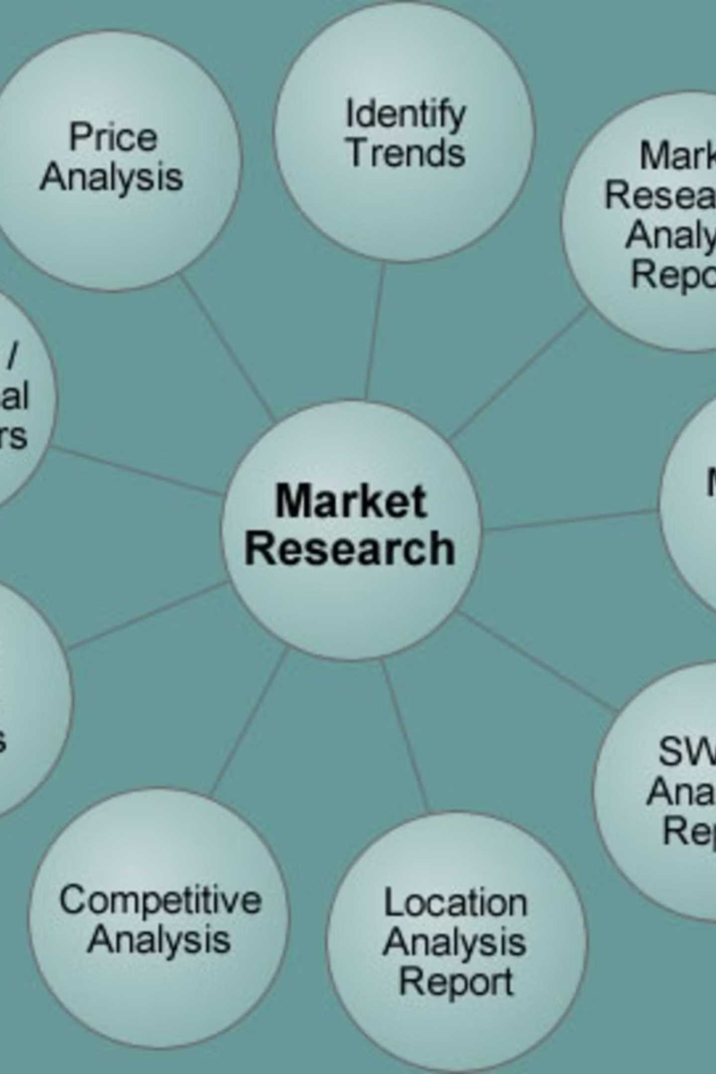
NGHIÊN CỨU THỊ TRƯỜNG
Khảo sát nhu cầu mua bán nông sản trực tuyến
Tham khảo các Website tương tự:
Bách Hóa Xanh
Grab Food
ShopeeFood
Phân tích ưu điểm – hạn chế – xu hướng thiết kế

Slide 8
CÔNG NGHỆ SỬ DỤNG
ReactJS
HTML, CSS, JavaScript
JSON (giả lập dữ liệu)
Figma (thiết kế giao diện)
GitHub (quản lý mã nguồn)

Slide 9
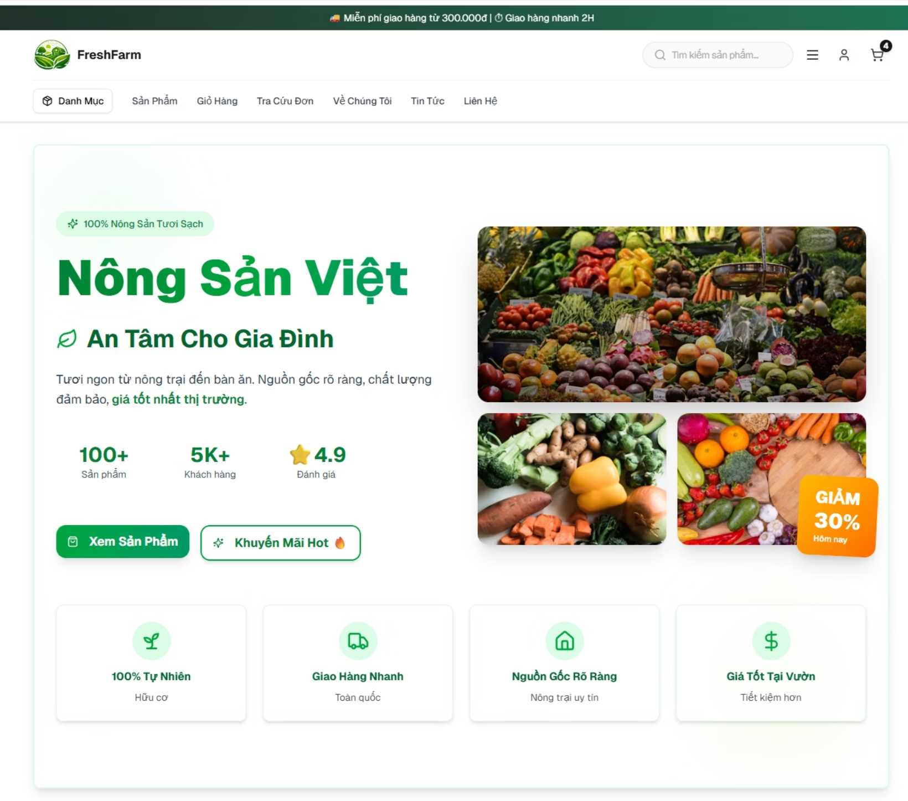
THIẾT KẾ GIAO DIỆN
Giao diện thân thiện, dễ sử dụng
Responsive – tương thích nhiều thiết bị
Màu sắc phù hợp với sản phẩm nông nghiệp

Slide 10
CÁC TRANG CHỨC NĂNG
1
2
3
Trang chủ
Trang sản phẩm
Trang chi tiết sản phẩm
4
5
6
Giỏ hàng
Thanh toán
Đăng nhập – Đăng ký
7
Tài khoản người dùng

